Slide 1
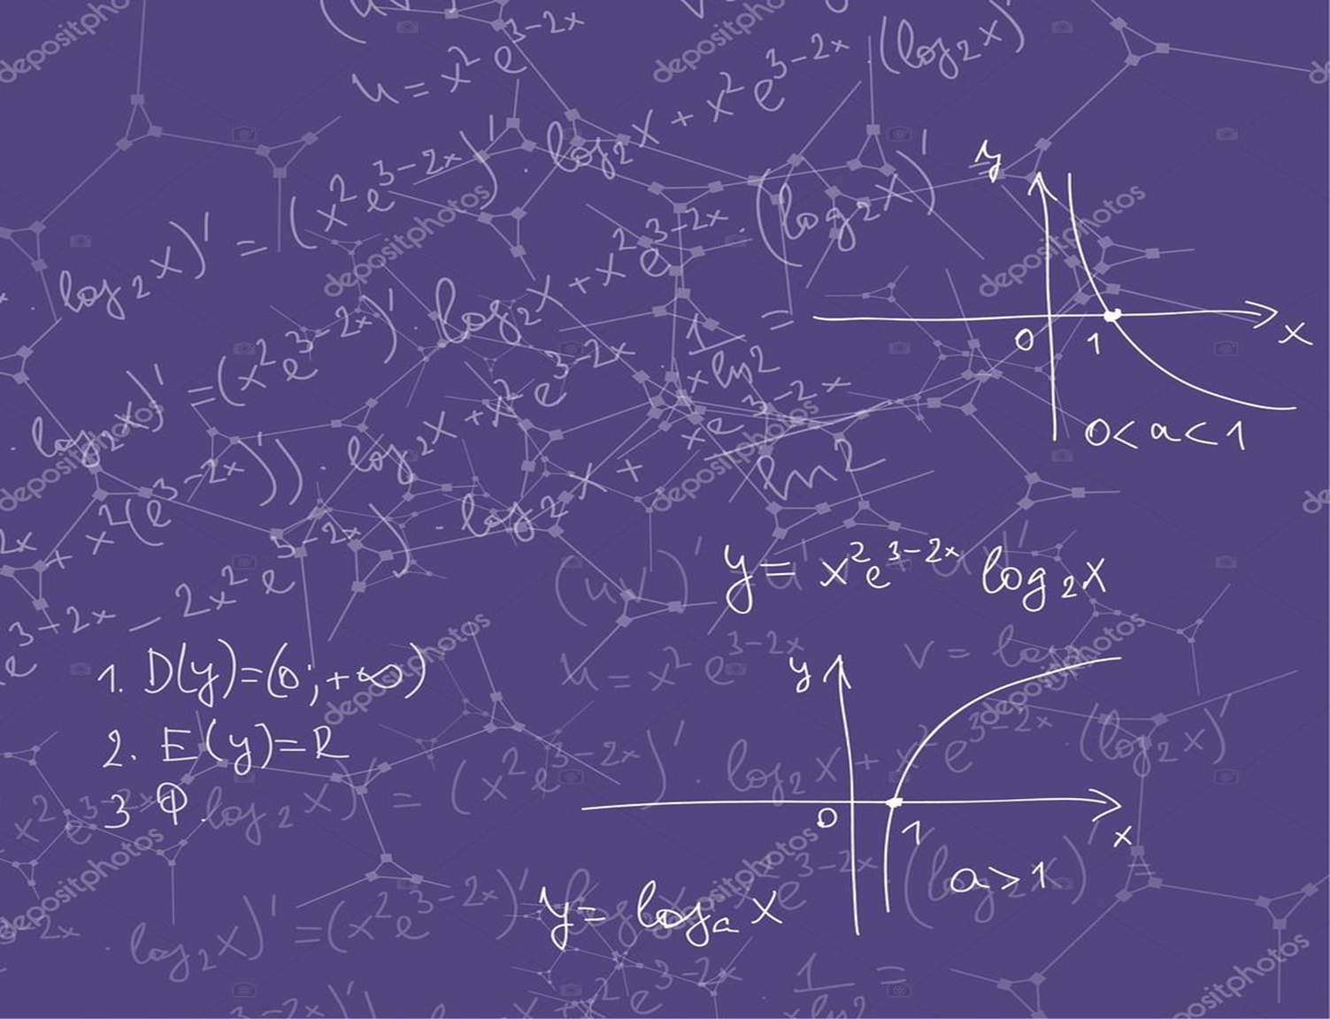
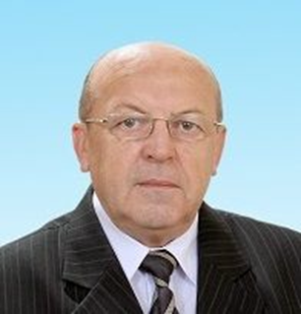
Життєвий шлях на освітянській ниві
До 70-річчя з Дня народження
кандидата фізико-математичних наук
Кравця Василя Івановича

Slide 2
Роки навчання
Закінчив у 1971 році фізико-математичний факультет Кам’янець-Подільського державного педагогічного інституту (тепер Кам'янець-Подільський національний університет ім. І. Огієнка).
1980-1984 рр. - аспірант кафедри диференціальних та інтегральних рівнянь Київського університету
ім. Т. Г. Шевченка.
У 1984 році захистив дисертацію кандидата фізико-математичних наук з теми «Исследование многочастотных колебаний систем с запаздыванием» за спеціальності 01.01.02 - диференціальні рівняння та математична фізика, у спеціалізованій вченій раді КДУ ім. Т. Г. Шевченка.
Закінчив у 1971 році фізико-математичний факультет Кам’янець-Подільського державного інституту (тепер Кам'янець-Подільський національний університет ім. І.Огієнка).
1980-1984 рр. - аспірант кафедри диференціальних та інтегральних рівнянь Київського університету ім. Т.Г.Шевченка.
У 1984 році захистив дисертацію кандидата фізико-математичних наук з теми «Исследование многочастотных колебаний систем с запаздыванием» за спеціальністі 01.01.02-диференціальні рівняння та математична фізика, у спеціалізованій вченій раді КДУ ім. Т.Г.Шевченка

Slide 3
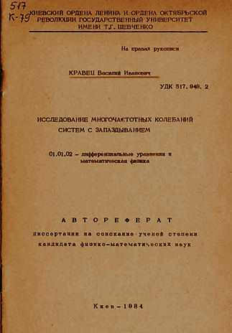
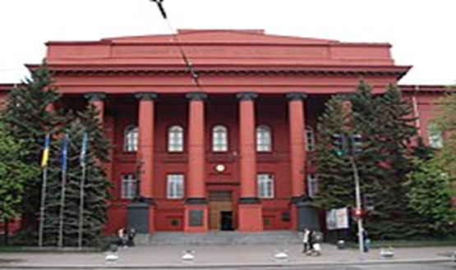
Захист дисертації
Кравец В. И. Исследование многочастотных колебаний систем с запаздыванием : автореф. дис... канд. физ.-математ. наук : 01.01.02 / В. И. Кравец ; КГУ. - К., 1984. - 12 с.

Slide 4
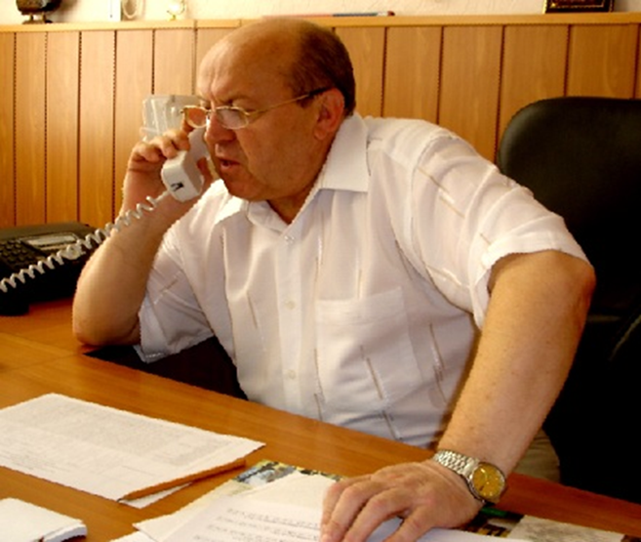
Таврійський державний агротехнологічний технологічний університет
1986 - 2013 рр. - старший викладач, доцент кафедри вищої математики ТДАТУ
1993 - 2001 рр. - декан факультету загальноосвітньої підготовки.
2001 - 2009 рр. - проректор з науково-педагогічної роботи та зв’язку з виробництвом.
2002 - 2014 рр. – завідувач кафедри вищої математики ТДАТУ.
З 2014 р. по теперішній час доцент кафедри вищої математики і фізики ТДАТУ.
.

Slide 5
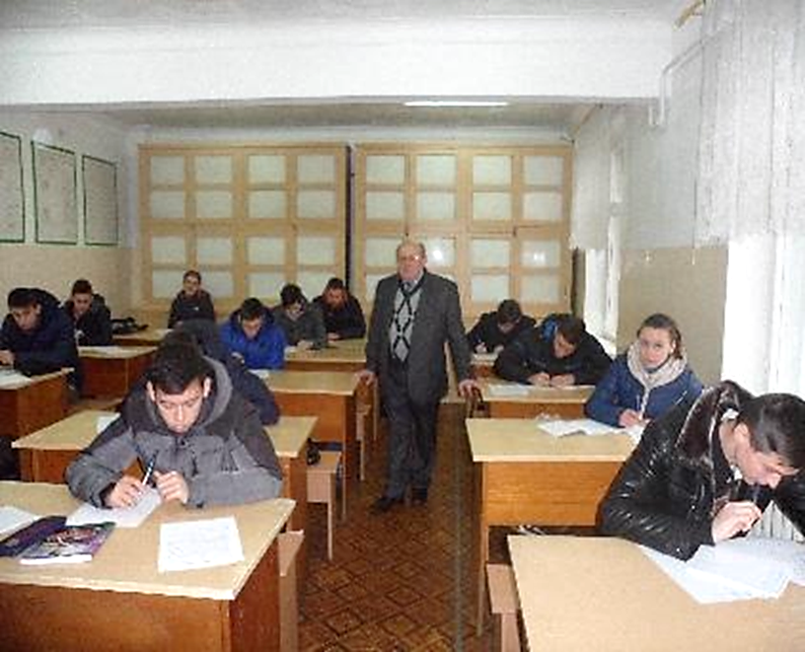
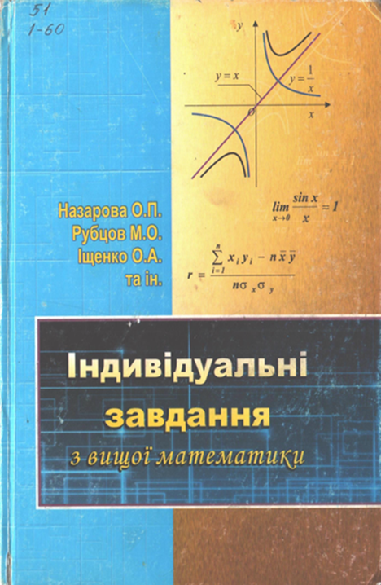
Підручники
Індивідуальні завдання з вищої математики : навч. посібник : рекомендовано МОН України / О. П. Назарова, М. О. Рубцов, О. А. Іщенко,
Н. А. Дьоміна, В. І. Кравець, С. Б. Бойко,
Г. М. Єфімов; ТДАТУ. - Мелітополь : Видавничий будинок ММД, 2011. - 238 с.

Slide 6
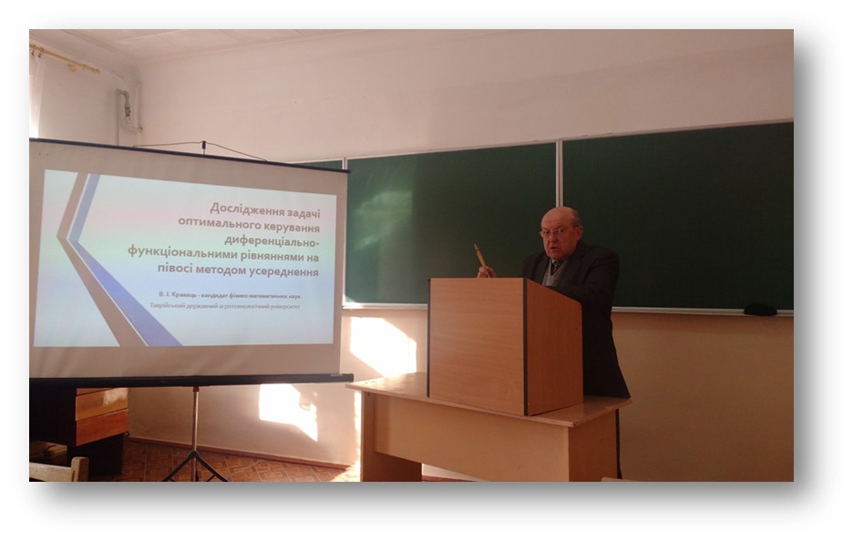
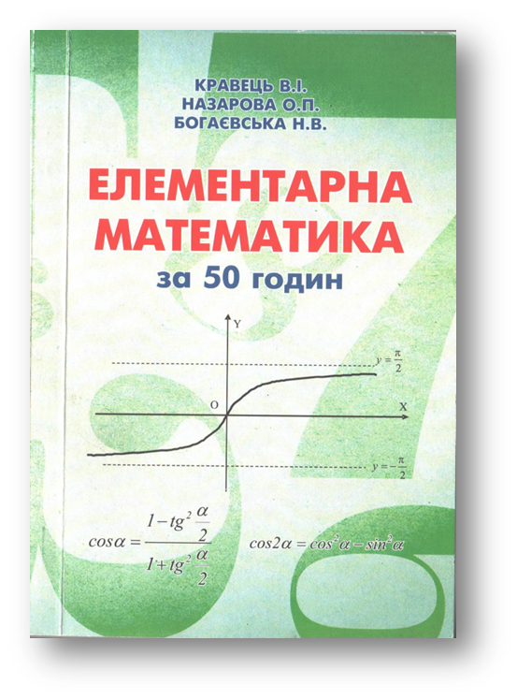
Підручники
Кравець В. І. Елементарна математика за 50 годин : навч. посібник : затверджено МОН України / В. І. Кравець, О. П. Назарова, Н. В. Богаєвська. - Мелітополь : Видавничий будинок ММД, 2014. - 214 с.

Slide 7

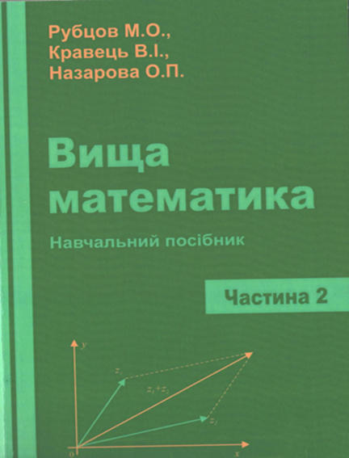
Підручники
Рубцов М. О. Вища математика : навч. посібник : у 2-х ч. : рекомендовано М-вом аграр. політики України / М. О. Рубцов,
В. І. Кравець, О. П. Назарова. - Мелітополь : Вид-во МДПУ. - 2015.
Ч. 1. - 2015. - 242 с.
Рубцов М. О. Вища математика : навч. посібник : у 2-х ч. : рекомендовано М-вом аграр. політики України / М. О. Рубцов, В. І. Кравець,
О. П. Назарова. - Мелітополь : Вид-во МДПУ. - 2015.
Ч. 2. - 2015. - 242 с.

Slide 8
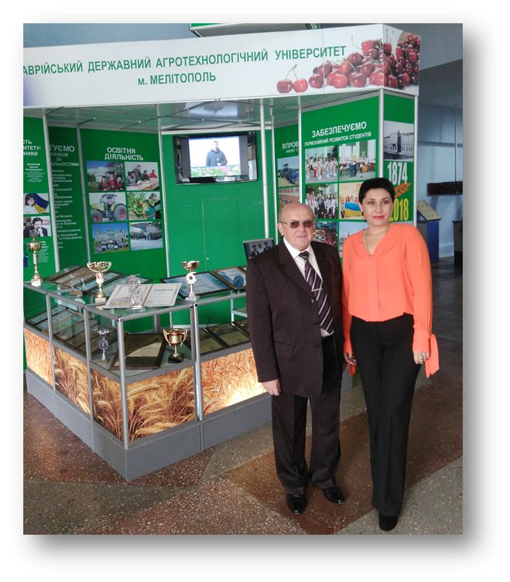
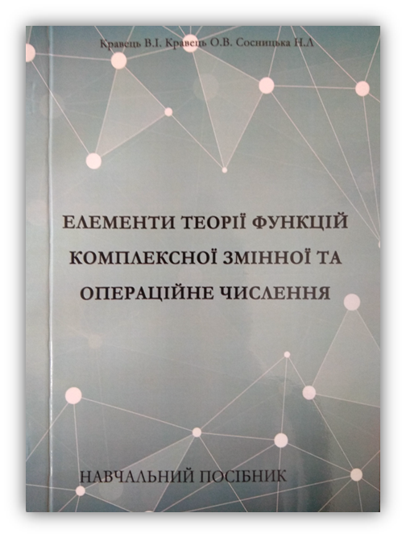
Підручники
Кравець В. І. Елементи теорії функцій комплексної змінної та операційне числення : навч. посібник /
В. І. Кравець, О. В. Кравець, Н. Л. Сосницька. - Мелітополь : Видавничий будинок ММД, 2018. - 102 с.

Slide 9
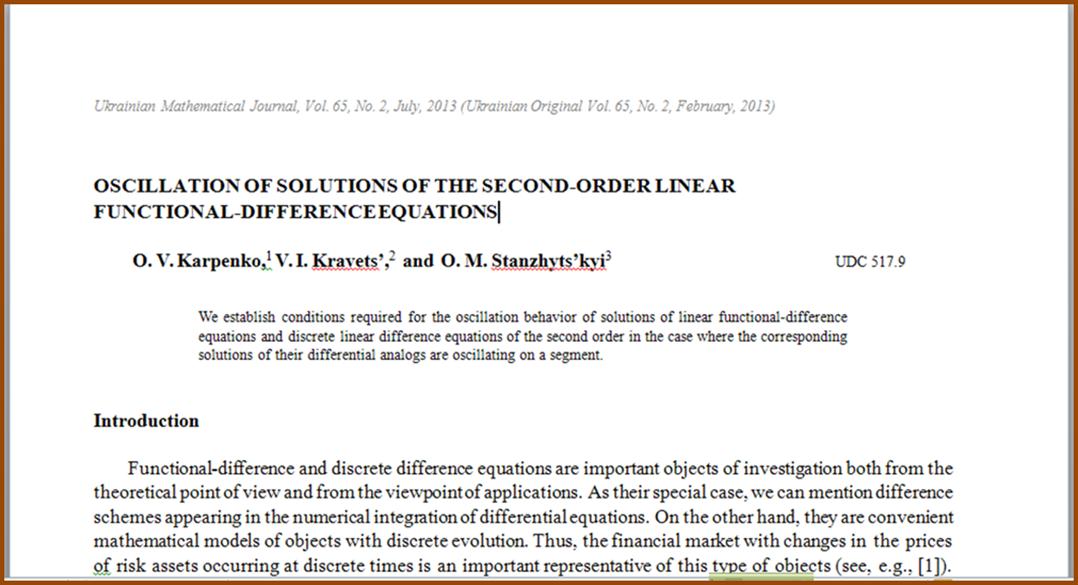

Наукові публікації, проіндексовані в міжнародних базах цитувань
Web of Science та Scopus
Karpenko O. V. Oscillation of solutions of linear functionaldifference equations of the second order / O. V. Karpenko, V. I. Kravets', O. M. Stanzhyts'kyi // Ukrainian Mathematical Journal. - 2013. - Vol. 65, is. 2. – Р. 226-235.

Slide 10
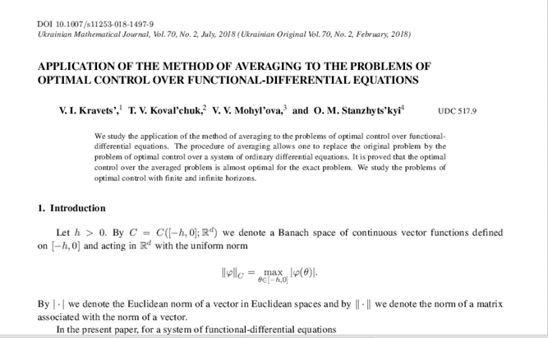
Наукові публікації, проіндексовані в міжнародних базах цитувань
Web of Science та Scopus
Application of the method of averaging to the problems of optimal control over functional-differential equations / V. I. Kravets' [и др.] // Ukrainian mathematical journal. - 2018. - Т. 70, is. 2. - Р. 232-242.
DOI: 10.1007/s11253-018-1497-9.

Slide 11

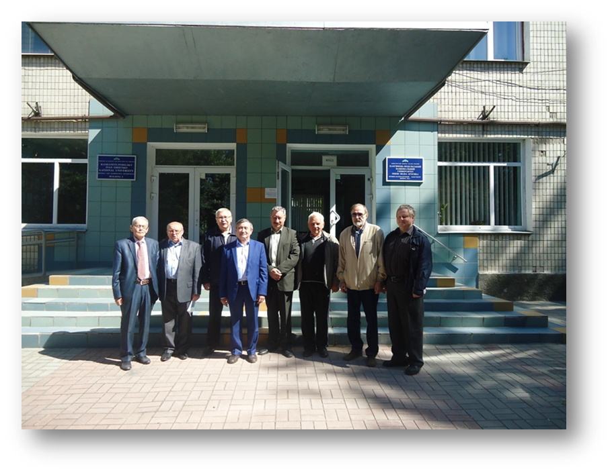
Участь у конференціях
19-21 травня 2017 року Василь Іванович брав участь у міжнародній конференції «Диференціальні рівняння та їх застосування», яка присвячена
75-річчю від дня народження доктора фізико-математичних наук, професора, Дмитра Івановича Мартинюка (1942-1996). Конференція проходила на базі Кам’янець-Подільського національного університету імені Івана Огієнка, альма-матер В. І. Кравца, у м. Кам’янець-Подільський.
Василь Іванович Кравець, учень Д.І. Мартинюка, був вченим секретарем конференції.

Slide 12

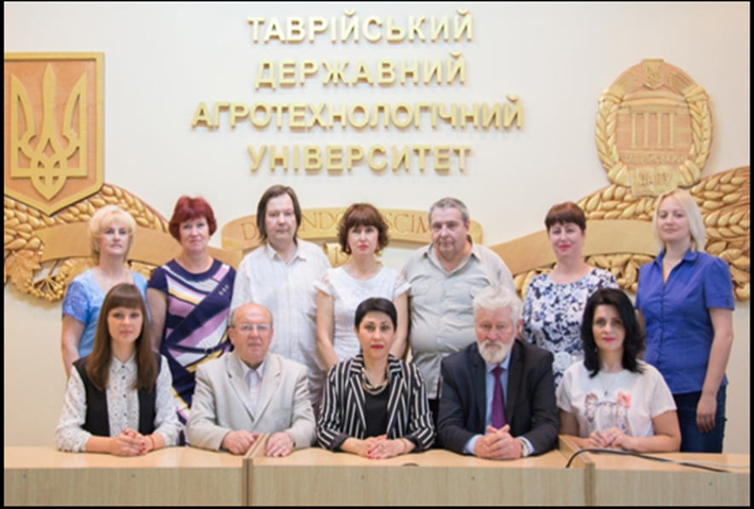
Участь у конференціях
Кравець В. І. Довузівська підготовка школярів як засіб адаптації до навчання в вузі / В. І. Кравець, Н. Л. Сосницька // Фундаментальна підготовка фахівців у природничо-математичній, технічній, агротехнологічній та економічній галузях : матеріали Всеукраїнської наук.-практ. конференції з міжнар. участю (м. Мелітополь, 11-13 вересня 2017 р.) : присвяченої 85-річчю кафедри вищої математики і фізики ТДАТУ / ТДАТУ. - Мелітополь, 2017. - С. 69.

Slide 13
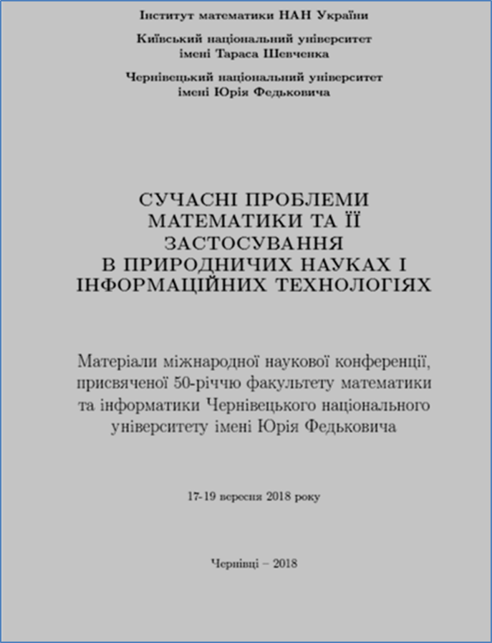
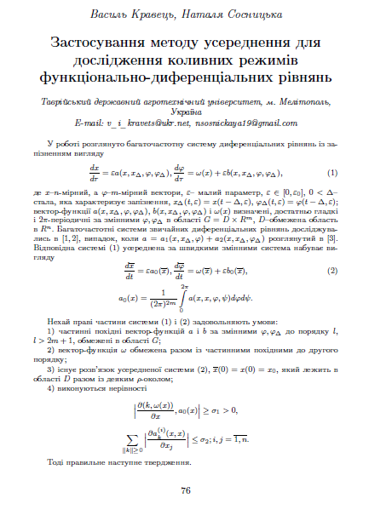
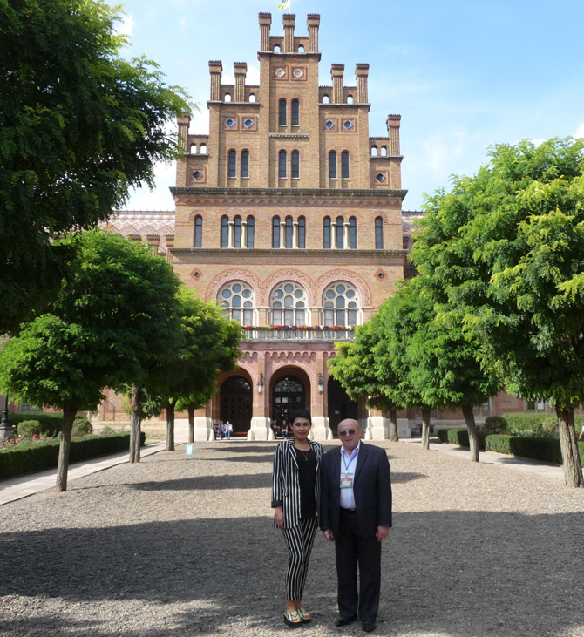
Участь у конференціях
Кравець В. І. Застосування методу усереднення для дослiдження коливних режимiв функцiонально-диференцiальних рiвнянь / В. І. Кравець,
Н. Л. Сосницька // Сучаснi проблеми математики та її застосування в природничих науках i iнформацiйних технологiях: Матерiали мiжнародної наукової конференцiї, присвяченої 50-рiччю факультету математики та iнформатики Чернiвецького нацiонального унiверситету iм. Юрiя Федьковича, (17–19 вересня 2018 р.). – Чернiвцi, 2018. – С. 76-77.

Slide 14
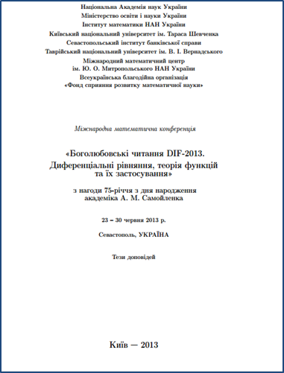
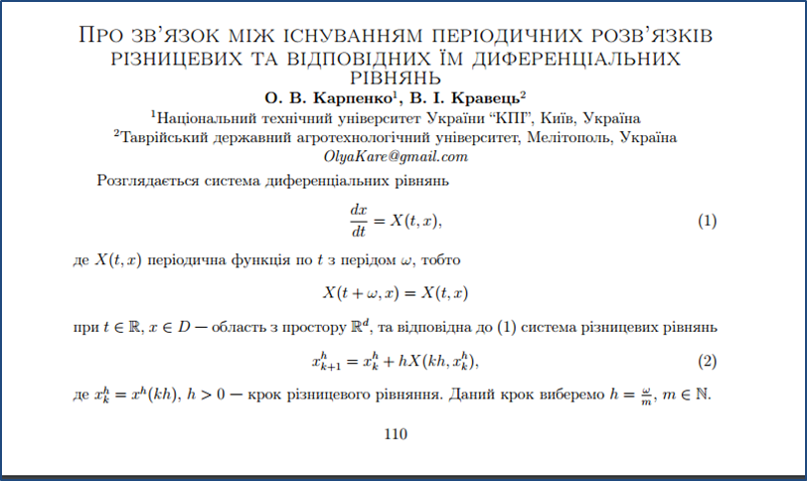
Участь у конференціях
Карпенко О. В. Про зв’язок мiж iснуванням перiодичних розв’язкiв рiзницевих та вiдповiдних їм диференцiальних рiвнянь / О. В. Карпенко, В. I. Кравець // Боголюбовськi читання DIF-2013. Диференцiальнi рiвняння, теорiя функцiй та їх застосування: тези доп. Мiжнар. математ. конференцiї з нагоди 75-рiччя з дня народження академiка А. М. Самойленка (м. Севастополь, 23-30 червня 2013 р.). - К., 2013. - С. 110-111.

Slide 15

Шановний Василь Іванович !
Наукова бібліотека вітає
Вас з Ювілеєм!
Вам лише 70 – це зовсім небагато,
Коли серце співає і хочеться свята!
Коли воно б’ється і прагне любові!
Коли мудрість зоріє у кожному слові.
Тож живіть іще стільки ж
в пошані й здоров’ї!

Slide 16
У підготовці виставки
використані матеріали
фондів та каталогів наукової
бібліотеки ТДАТУ, Інтернет-ресурси.
Розробник: провідний бібліограф
наукової бібліотеки ТДАТУ
Попазова Г. Д.

